Slide 1
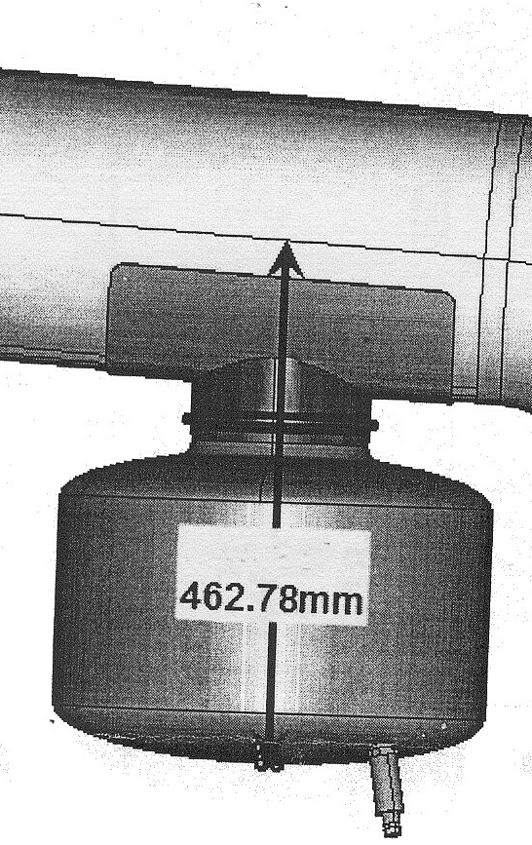
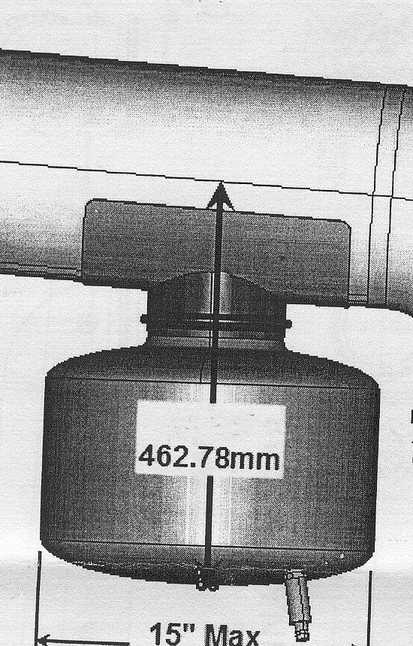
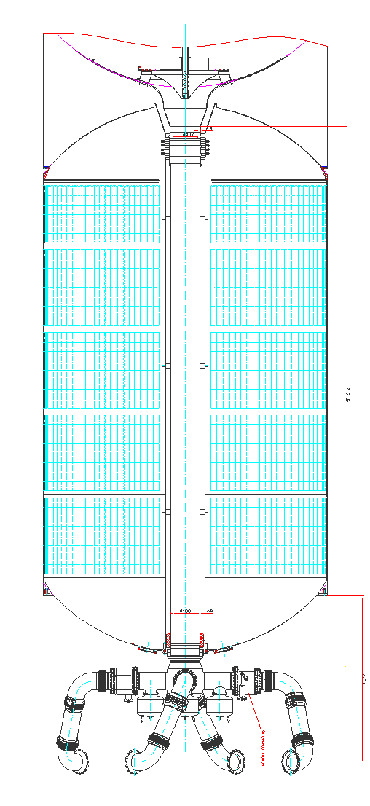
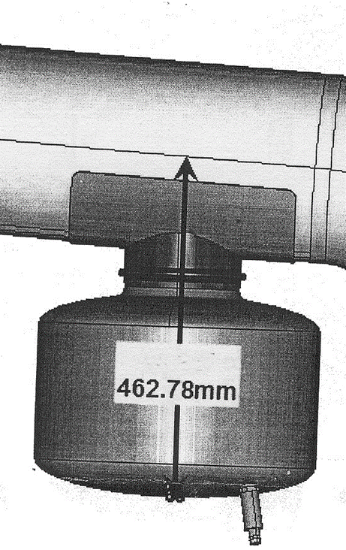
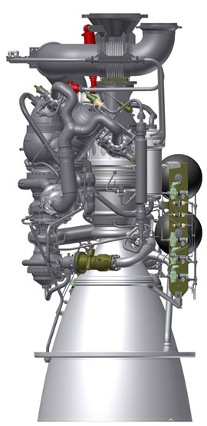
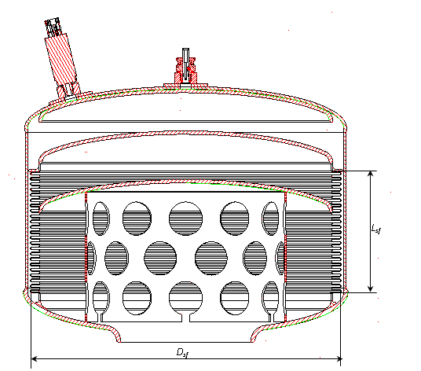
ЗАБЕЗПЕЧЕННЯ ПОЗДОВЖНЬОЇ СТІЙКОСТІ РКП «ЦИКЛОН-4М»
Система живлення рідинної ракетної двигунної установки РД874 з демпферами поздовжніх коливань
Демпфер поздовжніх коливань
Рідинний ракетний двигун РД870
Ракета-носій «Циклон-4М»

